Slide 1
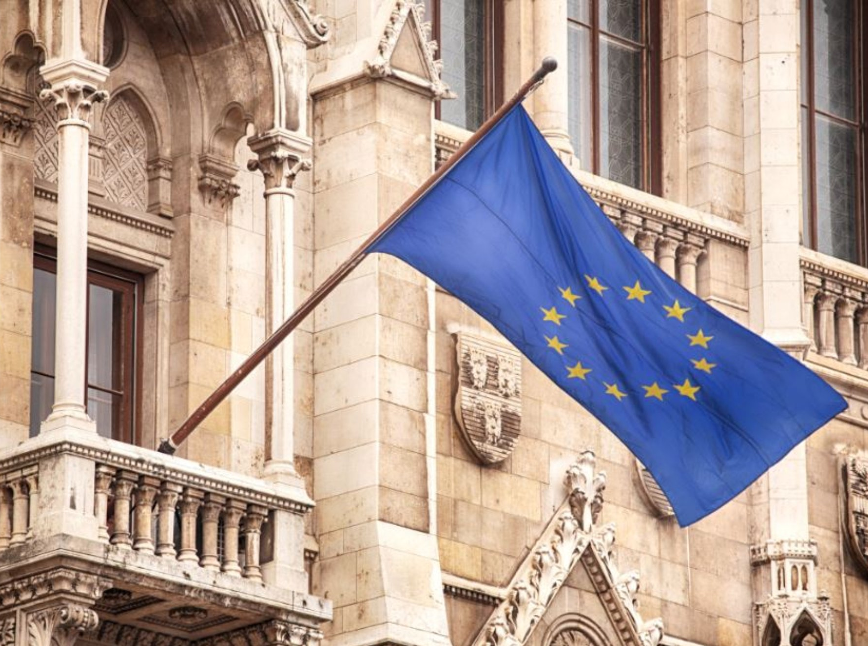
Europska unija
- nastanak i razvoj

Slide 2
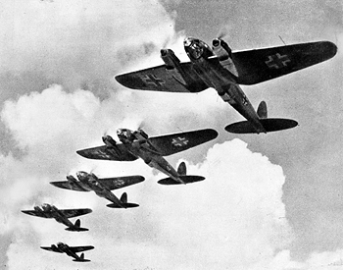
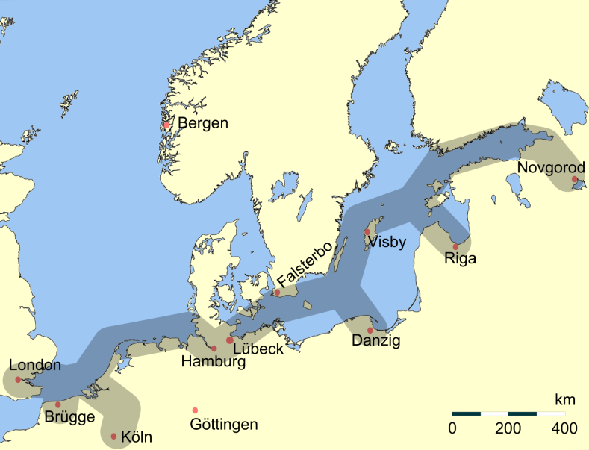
EUROPA – POVIJEST PUNA SUKOBA
do kraja 2. sv. rata europske države bile su politički i gospodarski razjedinjene
i prije svjetskih ratova europske države su se povezivale – politički i vojni savezi
Hanza (Hanzeatski savez gradova)

Slide 3
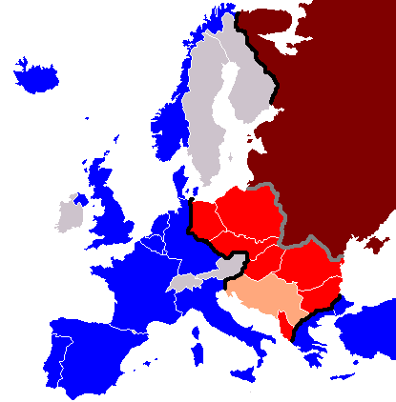
Europa u doba Hladnog rata
Povezivanja naroda i država Europe započinje nakon 2. svj. rata
(sredina 1940-tih do 1990.)
Zapadni blok
Istočni blok
Sovjetski Savez
Jugoslavija
Neutralne države

Slide 4
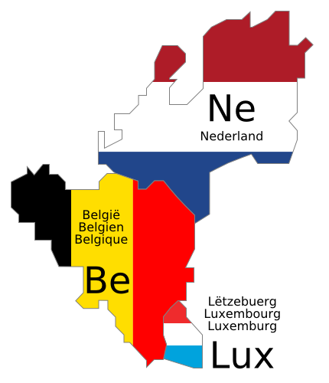
EUROPA SE UJEDINJUJE
1948. – jedan od prvih oblika povezivanja bio je Benelux (gospodarski savez Belgije, Nizozemske i Luksemburga)

Slide 5
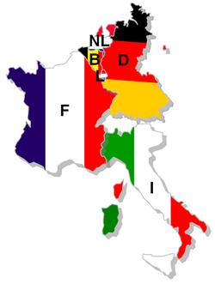
1952. nastaje Zajednica za ugljen i čelik (Benelux, Italija, Francuska i Zapadna Njemačka) – Pariški ugovor
Rimskim ugovorom iz 1957. te države osnivaju Europsku ekonomsku zajednicu (EEZ)
u sklopu EEZ-a stvara se zajedničko tržište, postupno ukidaju carine te se potiče slobodno kretanje robe, ljudi i kapitala
zajednička poljoprivredna i trgovinska politika

Slide 6
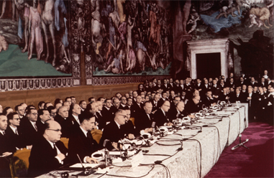
Sporazumom u Rimu 25. 3. 1957. stvorena je EEZ

Slide 7











1967. EEZ mijenja naziv u Europska zajednica (EZ)
dolazi do postupnog širenja priključivanjem novih članica
1960. osniva se udruženje EFTA (Europska slobodna trgovinska zona)
Moto EU glasi
“Ujedinjeni u raznolikosti”
zemlje članice nisu međusobno carinile robu i razvijale su trgovinu
nakon što su mnoge članice pristupile EU u EFTA-i su ostali Island, Lihtenštajn, Norveška i Švicarska

Slide 8
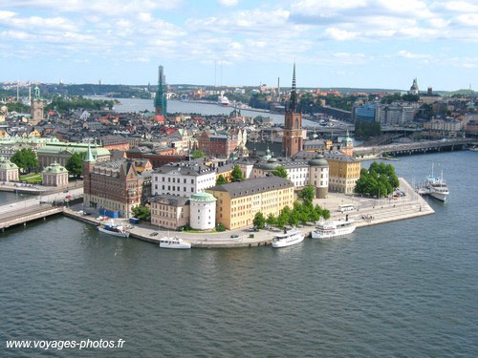
U Stockholmu je 1960. osnovana EFTA

Slide 9
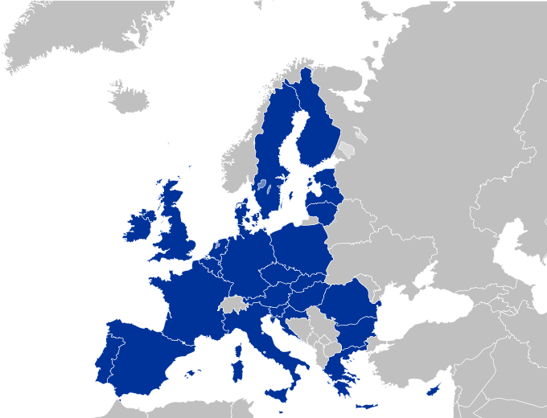






















EU – 7 valova proširenja
1973. Danska, Irska, UK
1981. Grčka
1986. Španjolska i Portugal
1995. Austrija, Švedska i Finska
2004. Cipar, Malta, Češka, Slovačka, Slovenija, Mađarska, Poljska, Estonija, Latvija, Litva
2007. Bugarska i Rumunjska
2013. Hrvatska

Slide 10
KRITERIJI ZA PRISTUPANJE EU
Kopenhaški kriteriji – kriteriji koje zemlja kandidatkinja mora ispuniti kako bi pristupila Europskoj uniji
POLITIČKI – moraju imati stabilne institucije koje osiguravaju demokraciju, vladavinu prava, ljudska prava i zaštitu manjina
EKONOMSKI – moraju imati tržišno gospodarstvo i biti sposobne natjecati se u tržišnoj utakmici (konkurencija)
PRIHVAČANJE PRAVNE STEČEVINE EU
prvi korak je članstvo u Vijeću Europe
Šengenski sporazum (1985.) – postupno ukidanje unutarnjih zajedničkih graničnih kontrola

Slide 11
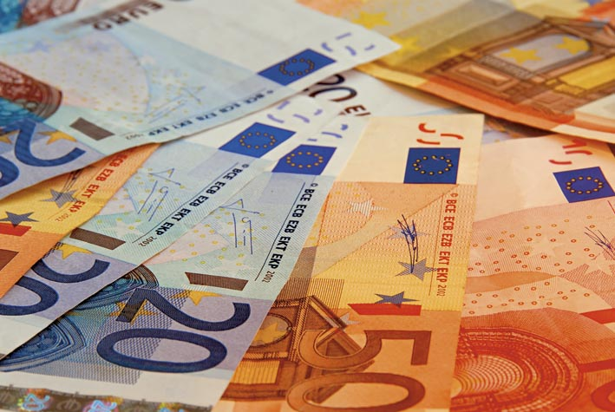
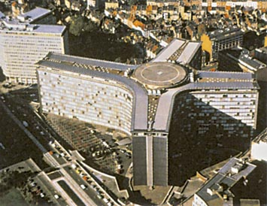
7. 2. 1992. Ugovorom u Maastrichtu (na snazi od 1.11.1993.) stvara se Europska Unija (EU) – potpisalo 12 članica
težnja je stvaranje državne zajednice s jedinstvenom vanjskom politikom, obranom, zajedničkim novcem (eurom) i zakonima
Zajednička tijela EU-a su:
Europski parlament (Strasbourg)
Vijeće EU i Europska komisija (Bruxelles)
Sud pravde (Luxembourg)
Euro je valuta u 19 zemalja EU-a
Sjedište EU u Bruxellesu

Slide 12
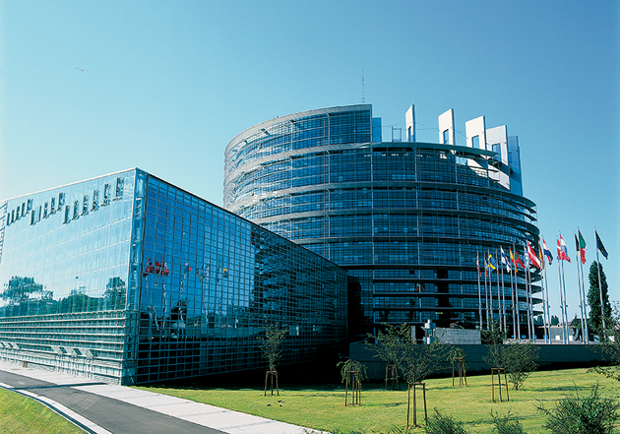
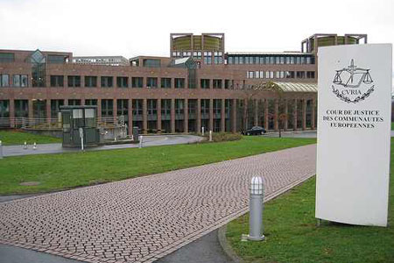
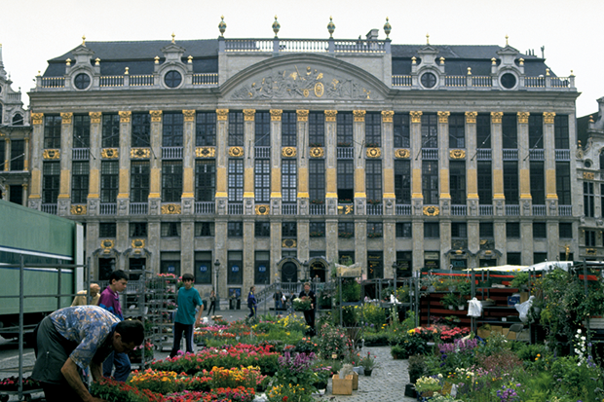
Europski parlament u Strasbourgu
Sud pravde (Luxembourg)
Zgrada Vijeća EU u Bruxellesu

Slide 13
€URO – ZAJEDNIČKA VALUTA
1999. jedanaest članica EU uvodi zajedničku valutu – euro
2001. pridružila se Grčka
2002. euro novčanice i kovanice službeno puštene u opticaj
kasnije euro uvode Slovenija, Cipar, Malta, Estonija, Latvija, Litva i Slovačka
EMU – Europska monetarna unija – čini je 19 zemalja EU-a koje imaju euro kao svoju valutu – Eurozona
Europska središnja banka (Frankfurt) brine o tečaju eura
izvan Europske unije, euro se koristi u Andori, Crnoj Gori, Kosovu, Monaku, San Marinu i Vatikanu

Slide 14
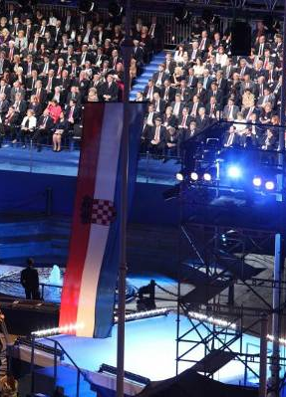
HRVATSKA I EUROPSKA UNIJA
21. 2. 2003. – RH podnijela zahtjev za članstvo
18. 6. 2004. – dobili status kandidata
3. 10. 2005. – službeno otvaranje pregovora
Nekoliko faza: screening - pregovori o uvjetima
9. 12. 2011. – ugovor o pristupanju RH Europskoj uniji
1. 7. 2013. – punopravna članica EU

Slide 15
EU U EUROPI
EU ima 27 država članica (UK istupilo)
prostire se na oko 4,4 mil. km²
oko 508 mil. st. (70% st. Europe)
treće najmnogoljudnije područje svijeta
jezgra europskog gospodarstva
povezanost sa zemljama EFTA-e (od 1994. osnovan je Europski gospodarski prostor (EEA))

Slide 16
Europska unija – nastanak i razvoj
Benelux – prvo gospodarsko udruživanje u Europi (Belgija, Nizozemska i Luksemburg)
1952. - Benelux + Francuska, Italija i Zapadna Njemačka udružuju se u Zajednica za ugljen i čelik – preteča Europske unije
1957. Rimskim ugovorom stvara se Europska ekonomska zajednica (EEZ)
cilj je ujedinjenje Europe, ukidanje granica i carina
1960. osniva se EFTA (Europska slobodna trgovinska zona)
1967. EEZ mijenja naziv u Europska zajednica (EZ)
1992. Ugovorom u Maastrichtu (na snazi od 1993.) stvara se Europska Unija (EU)
usklađivanje zakona, ukidanje carina i granica, jedinstvena valuta
danas EU broji 27 članica (UK istupio 2017.)
u 19 zemalja službena valuta je euro (€) – EMU (Eurozona)
Hrvatska je članica od 1.7.2013. – 7. val pridruženja

Slide 17
Korisni linkovi
Povijest EU-a - https://www.youtube.com/watch?v=oXCix6iaku4
Kako funkcionira EU - https://www.youtube.com/watch?v=CGihQ7DUXL8

Slide 18
Institucije Europske unije i ostale europske integracije

Slide 19
INSTITUCIJE EU
Vijeće EU (Council of the European Union) - Bruxelles
Europsko vijeće (European council) - Bruxellesu
Europski parlament (European Parlament) - Strasbourg
Europska komisija (European Commission) - Bruxelles
Sud pravde Europske unije ili Europski sud (Court of Justice of the European Communities) - Luxembourg
Revizorski sud (Court of Auditors) - Luxembourg

Slide 20
VIJEĆE EUROPSKE UNIJE
glavna institucija EU-a – okuplja ministre vlada svih članica unije
postoji više Vijeća ministara, ovisno o temi o kojoj se raspravlja
Vijeće ministara vanjskih poslova, poljoprivrede, ekonomije, prometa, okoliša…
u suradnji s Europskim parlamentom donosi pravne odluke i zaključke
zajedno s Europskim parlamentom Vijeće je zaduženo za donošenje proračuna
vijećem EU zasjeda svakih 6 mjeseci druga zemlja članica prema unaprijed utvrđenom rasporedu
Hrvatska je na redu u prvoj polovici 2020.

Slide 21
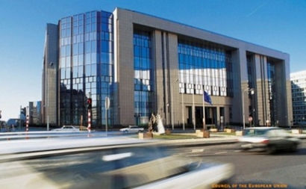
Vijeće Europske unije u Bruxellesu

Slide 22
EUROPSKO VIJEĆE
daje opće političke smjernice
sastaje se 2 do 4 puta godišnje (na summitima)
čine ga čelnici država ili vlada članica EU + predsjednik Komisije EU
Zgrada Vijeća EU u Bruxellesu

Slide 23
EUROPSKI PARLAMENT
sudjeluje u donošenju zakonskih odredbi
ima 751 člana (11 iz Hrvatske) – biraju se na izborima za Europski parlament
sjednice se održavaju u Strasbourgu i Bruxellesu, dok je sjedište tajništva u Luksemburgu
Europski parlament u Strasbourgu

Slide 24
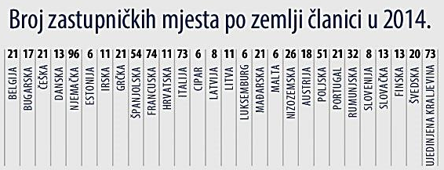
EUROPSKI PARLAMENT

Slide 25
EUROPSKA KOMISIJA
ključno tijelo EU-a
predstavlja izvršno-administrativnu vlast
zadaće komisije:
provođenje politike unije
posredovanje među državama članicama
priprema pravnih akata
od 2013. ima 28 članova – po jednog iz svake države članice
Neven Mimica – hrvatski predstavnik (Europski povjerenik za međunarodnu suradnju i razvoj)
članove komisije imenuju sporazumno vlade država članica i mandat im traje 5 godina

Slide 26
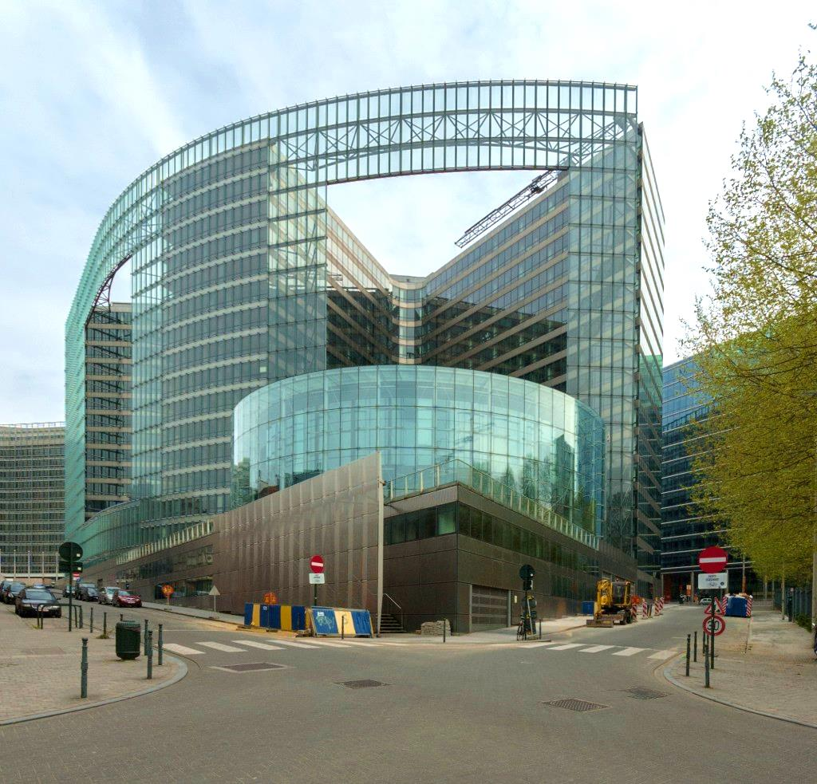
Zgrada Europske komisije u Bruxellesu

Slide 27
SUD PRAVDE EUROPSKE UNIJE
sjedište u Luxembourgu i sastoji se od sudaca i glavnih tužitelja koji se imenuju na 6 godina
uloga suda je osigurati poštivanje zakona u tumačenju i provedbi Ugovora
provjerava rad parlamenta, vijeća i komisije
Sud pravde (Luxembourg)

Slide 28
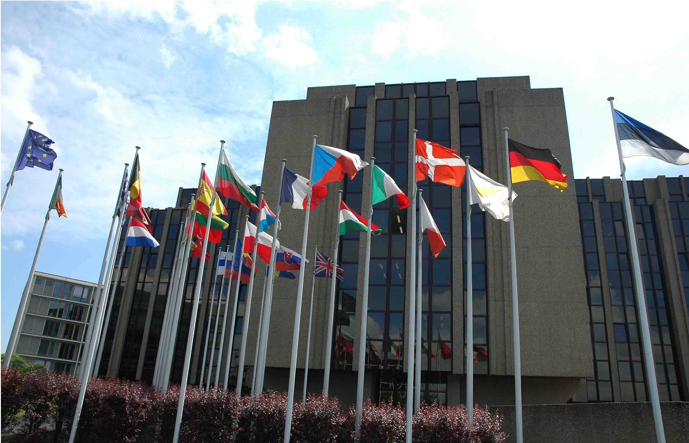
REVIZORSKI SUD
sastoji se od 25 članova na mandat od 6 godina
provjerava ispravnost i urednost prihoda i rashoda unije te ispravnost upravljanja sredstvima
Revizorski su (Luxembourg)

Slide 29
OSTALE EUROPSKE ORGANIZACIJE
Europsko udruženje slobodne trgovine – EFTA (European Free Trade Association)
Srednjoeuropski ugovor o slobodnoj trgovini – CEFTA (Central European Free Trade Agreement)
Vijeće Europe (Council of Europe)
Organizacija za europsku sigurnost i suradnju – OESS (Organization for Security and Cooperation in Europe, OSCE)
Zapadnoeuropska unija WEU (Western European Union)

Slide 30

EFTA – Europsko udruženje slobodne trgovine
članice: Island, Lihtenštajn, Norveška i Švicarska
zemlje koje ne žele pristupiti EU-u
osnovana je 1960. u Stockholmu kao alternativa Europskoj zajednici
članice EFTA-e ulaskom u EU napuštaju EFTA-u
sjedište u Ženevi

Slide 31

CEFTA – Srednjoeuropski ugovor o slobodnoj trgovini
sklopljen 1992. – Čehoslovačka, Mađarska i Poljska
kasnije se pridružuju Slovenija, Rumunjska, Bugarska i Hrvatska
ulaskom u EU, članice napuštaju CEFTU
danas su članice CEFTE: Albanija, BiH, Crna Gora, Makedonija, Moldavija, Kosovo i Srbija

Slide 32

VIJEĆE EUROPE
najstarija europska organizacija – osnovana 1949. g
cilj joj je promicanje jedinstva i suradnje u Europi
zalaže se za političku, socijalnu, pravnu suradnju i suradnju u kulturi u Europi
sjedište je u Starsbourgu i okuplja 41 članicu – Hrvatska članica od 1996.

Slide 33

OESS – Organizacija za europsku sigurnost i suradnju
osnovana 1973. i danas ima 55 članica
zadaće OESS-a:
upozorava na moguće sukobe i sprječava ih
posreduje u krizama
kontrolira naoružanje
sudjeluje u diplomaciji
zaštiti ljudskih prava
nadzire izbore

Slide 34

WEU – Zapadnoeuropska unija
savez obrambenih snaga europskih država – osnovan 1955.
sudjeluje u obrambenim i humanitarnim akcijama
sjedište u Bruxellesu

Slide 35
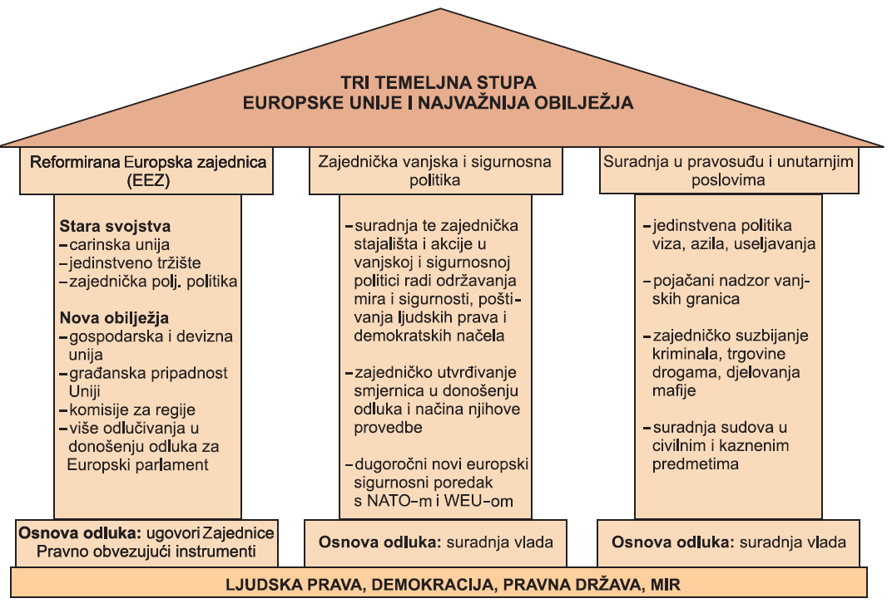
CARINSKA UNIJA
JEDINSTVENO TRŽIŠTE
POLJOPRIVREDNA POLITIKA
STRUKTURNE POLITIKE
MONETARNA UNIJA
ZAJEDNIČKA VANJSKA I SIGURNOSNA POLITIKA
SURADNJA U PRAVOSUĐU I UNUTARNJIM POSLOVIMA

Slide 36
